Slide 1
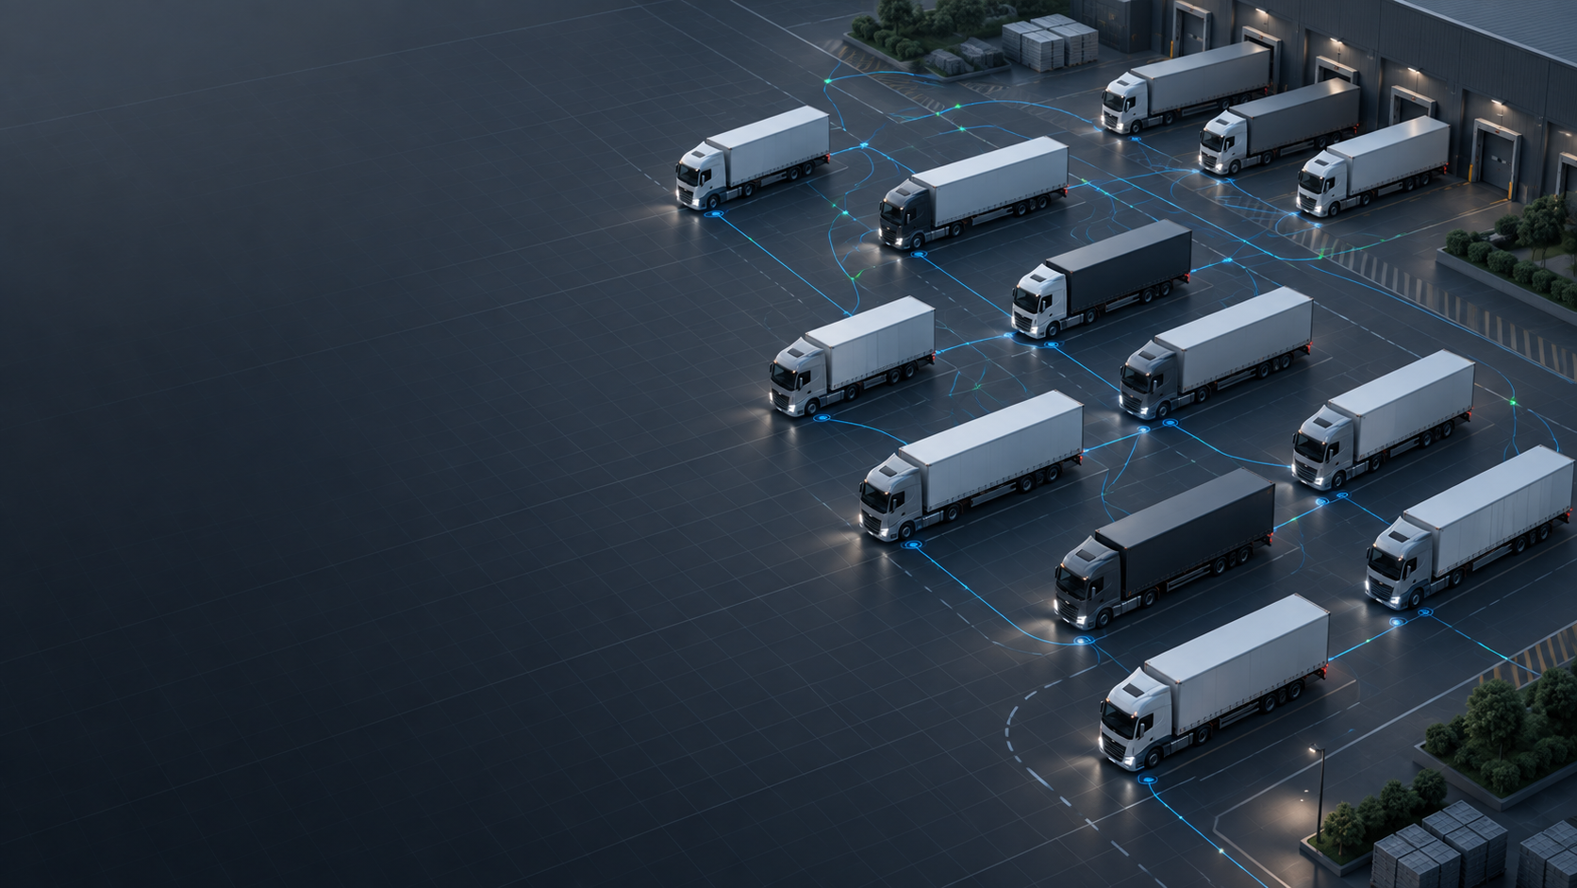

RC.DRIVE
Найдите скрытый
перерасход топлива
На данных, которые уже собирает ваш автопарк
Аудит для парков от 50 ТС
Notes:
Сгенерированная иллюстрация используется как декоративный образ, а не как фотография клиента. Позиционирование и бренд: материалы RESURSCONTROL.

Slide 2

МАСШТАБ ЗАДАЧИ
Каждые 0,5 л/100 км быстро превращаются в тысячи литров
100
10 000
0,5
×
×
автомобилей
км на ТС в месяц
л/100 км
5 000 л
топлива в месяц
Арифметика масштаба. Фактический резерв определяется на данных клиента.
02
Notes:
Расчёт: 100 × 10 000 / 100 × 0,5 = 5 000 литров в месяц. Это сценарная арифметика, не обещание результата.

Slide 3
ЛОГИКА RC.DRIVE
Данные превращаются в конкретное действие и проверяемый результат
01
02
03
04
05
06
→
→
→
→
→
Данные парка
Сравнение
Причина
Действие
Проверка
Экономика
Мониторинг и CAN
Сопоставимые группы
Фактор перерасхода
Рекомендация
Недельная динамика
Литры и BYN
RC.Drive дополняет существующую телематику экономическим анализом.
03
Notes:
Функциональная логика подтверждена исходной демонстрацией продукта и адаптирована под позиционирование RC.Drive.

Slide 4
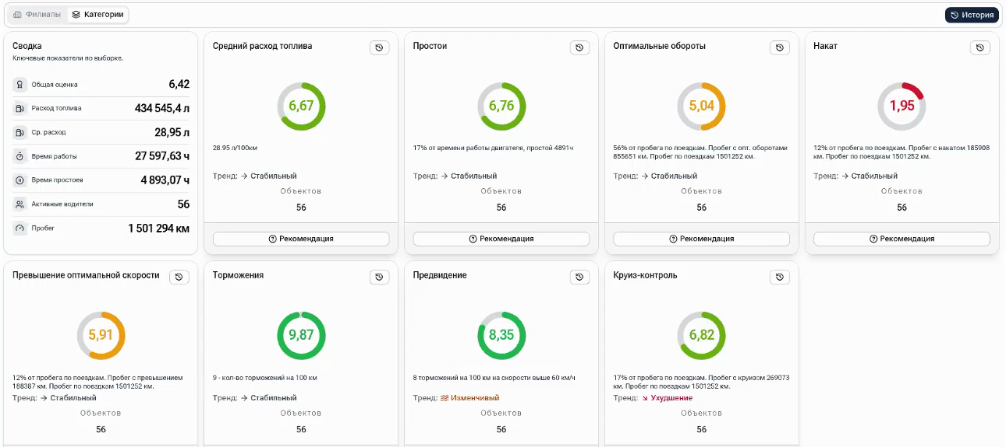
01 / ВИДИМОСТЬ
Панель показывает, какие факторы требуют внимания
Расход · простои · обороты · накат · скорость · торможения · предвидение · круиз-контроль
04
Notes:
Источник: исходное демонстрационное видео продукта; кадр обезличен и очищен от интерфейса видеоконференции.

Slide 5
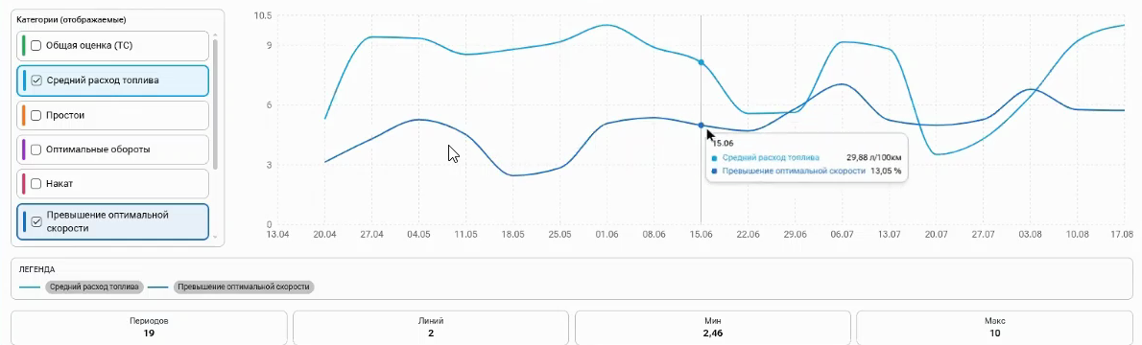
02 / ПРИЧИНА
Расход и фактор поведения видны на одной временной шкале
Недельная
агрегация
помогает сгладить часть влияния погоды, маршрута и загрузки
Руководитель выбирает фактор для проверки, а не делает вывод по одному дню.
05
Notes:
Источник: исходное демонстрационное видео продукта; график обезличен. Рельеф и осевая нагрузка не выделяются как отдельные факторы.

Slide 6
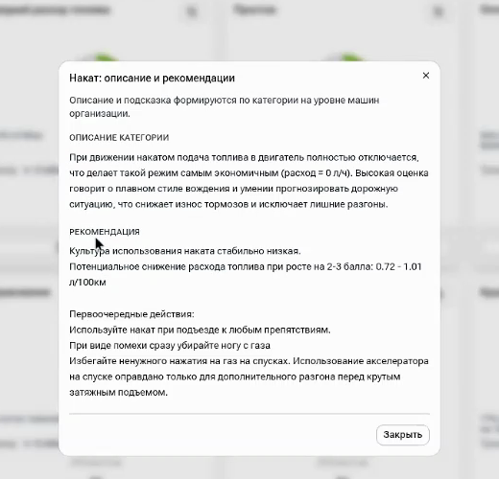
03 / ДЕЙСТВИЕ
Рекомендация объясняет, что изменить на следующей неделе
Показатель
Накат
Описание причины
Почему показатель связан
с расходом топлива
Первые действия
Конкретные изменения
в работе водителя
Расчётный диапазон в интерфейсе не является гарантией.
06
Notes:
Источник: исходное демонстрационное видео продукта, 18:42–20:19. Численный диапазон на экране является расчётной моделью.

Slide 7
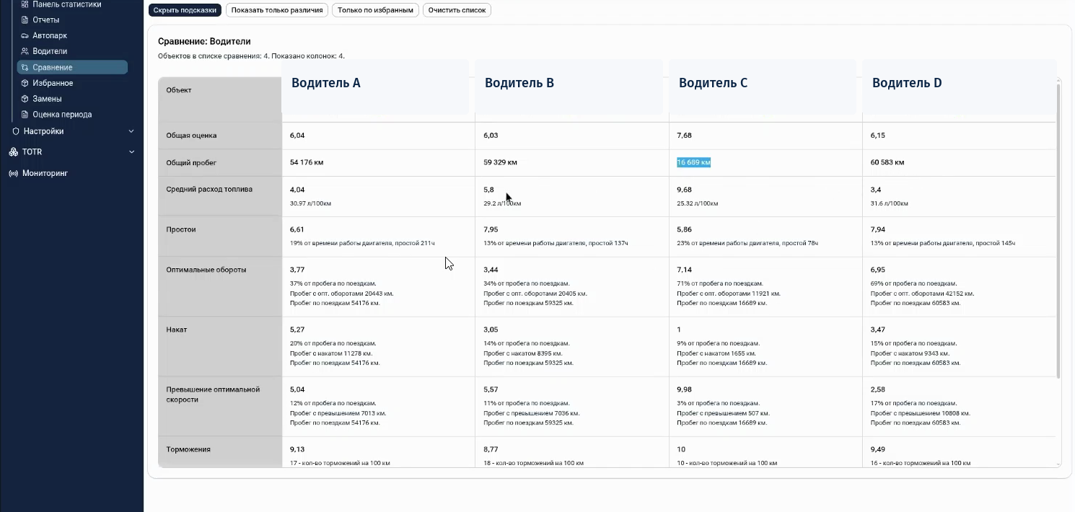
СМЕШАННЫЙ ПАРК
Сравнивайте водителей и автомобили внутри сопоставимых групп
Профили и нормализованные оценки помогают работать с парком разных марок и моделей.
07
Notes:
Источник: исходное демонстрационное видео продукта, 14:36–18:41. Идентификаторы заменены на Водитель A–D.

Slide 8
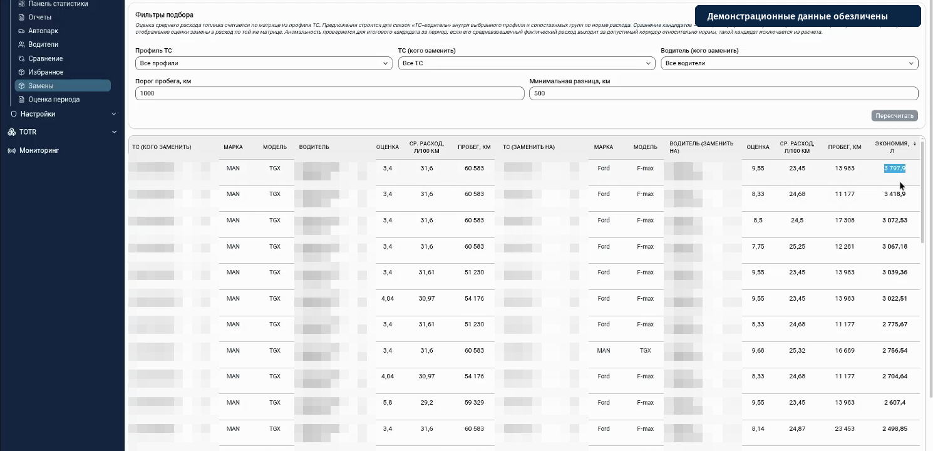
РАСПРЕДЕЛЕНИЕ РАБОТЫ
Больший пробег можно направлять эффективным связкам
Раздел замен сопоставляет оценку, расход и пробег и показывает расчётную экономию в литрах.
08
Notes:
Источник: исходное демонстрационное видео продукта, 20:20–25:49. Идентификаторы пикселизированы. Экономия на экране — расчётный сценарий.

Slide 9
ПОДКЛЮЧЕНИЕ
RC.Drive использует доступный поток телематических данных
01
02
03
Трекер / CAN
→
RC.Drive
→
Команда клиента
Скорость, пробег, расход, обороты, нагрузка, педали, круиз-контроль
Профили, сравнение, оценки, рекомендации и динамика
Действия, контроль и решение о масштабировании
Совместимость и качество данных проверяются до расчёта внедрения.
09
Notes:
Источник: исходное демонстрационное видео продукта, 25:53–33:15. Старые автомобили без нужных CAN-параметров могут не поддерживаться.

Slide 10
СЦЕНАРНАЯ ЭКОНОМИКА
Результат зависит от пробега, резерва снижения и доли парка с эффектом
Учебный сценарий
100
ТС
10 000
км/мес.
60%
ТС с эффектом
2 мес.
подключение
1 мес.
задержка эффекта
Калькулятор учитывает полные затраты и показывает сценарии, включая нулевой эффект.
10
Notes:
Учебный сценарий: 100 ТС, 10 000 км/мес., 60% ТС с улучшением, подключение за 2 месяца, задержка 1 месяц. Источник: модель RC.Drive версии 2.

Slide 11
ОФФЕР ДЛЯ ПАРКОВ 50+
Аудит скрытого перерасхода
8–12 недель
НА ВЫХОДЕ
01
Приоритетный список действий
исторических данных
02
Сравнение водителей и автомобилей
Репрезентативная группа автомобилей и водителей. Проверка совместимости и качества CAN-данных.
03
Критерии контроля экономии
04
Оценка эффекта в литрах
05
Финансовый эффект в BYN
Следующий шаг: проверить данные парка
11
Notes:
Офер RC.Drive для рынка Беларуси. Финальная стоимость и коммерческие условия фиксируются в КП.

Slide 12
КОНТРОЛИРУЕМЫЙ СТАРТ
Четыре этапа до решения о масштабировании
01
02
03
04
Совместимость
Базовая линия
Действия
Результат
Источники и качество CAN-данных
Расход, пробег и факторы поведения
Приоритеты, ответственные и период проверки
Литры, затраты, ограничения и решение
Критерии результата фиксируются до начала проверки.
12
Notes:
Этапность сформирована на основе требований к аудиту и пилоту RC.Drive.

Slide 13
СТОИМОСТЬ · БЕЛАРУСЬ
Понятный состав подключения
Позиция | Стоимость, BYN
RC Basic CAN | 370,00
RC PRO | 490,00
Подключение одного ТС | 136,90
Датчик уровня топлива | 313,50
Монтаж ДУТ с тарировкой | 146,90
22 BYN
за ТС в месяц, без НДС
Существующее оборудование сохраняется, если проверка подтверждает совместимость данных.
Прайс на 09.09.2026. Финальная стоимость фиксируется в коммерческом предложении.
13
Notes:
Цены подтверждены в материалах проекта RC.Drive для Беларуси. Все суммы без НДС.

Slide 14
УСЛОВИЯ КОРРЕКТНОГО РЕЗУЛЬТАТА
Что проверяется до старта
CAN-данные
Нужны расход, пробег, скорость, обороты, нагрузка, педали и круиз-контроль.
Сопоставимость
Маршруты, тип техники и профиль работы должны быть учтены в группах.
Период
Недельная агрегация помогает сгладить часть внешних факторов.
Ответственный
Рекомендации требуют регулярного разбора и внедрения.
Границы
RC.Drive анализирует эксплуатационный расход, а не сливы топлива.
Результат
Экономия подтверждается на данных клиента, а не обещается заранее.
14
Notes:
Ограничения сформированы по исходной демонстрации продукта, 25:53–33:15 и 45:38–50:00.

Slide 15
СЛЕДУЮЩИЙ ШАГ
Проверьте данные
вашего парка
Подготовьте состав техники, типы трекеров, доступные CAN-параметры, средний пробег и расход.
+375 (29) 625-78-78
resurscontrol.com
Notes:
Контактные данные RESURSCONTROL. Сгенерированная иллюстрация используется как декоративный образ.

